Slide 1
Mavzu: Gipermatnli markerlash tili (HTML) asosiy tushunchalar, web sahifaga matnlarni joylahtirish, web sahifada jadvallar va formalar bilan ishlash, web sahifaga media fayllarni bog‘lash, web sahifada grafika va tasvirlash chizish.
SOATMURODOV SAIDAKBAR

Slide 2
ETIBORINGIZ UCHUN RAXMAT!

Slide 3
Reja:
1. Gipermatnli markerlash tili nimadan iborat?
2. HTML hujjat tuzilishi
3. HTML teglar va ularning atributlari

Slide 4
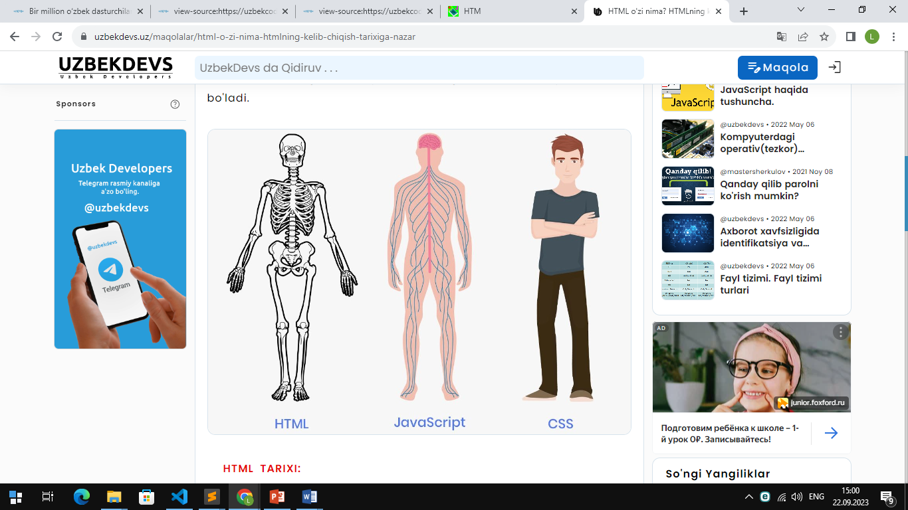
...
1. Gipermatnli markerlash tili nimadan iborat?
HyperText Markup Language yoki oddiyroq qilib aytganda HTML bu veb-brauzerda ko'rsatish uchun mo'ljallangan hujjatlar uchun standart belgilash tilidir. Bu til Cascading Style Sheets (CSS) kabi texnologiyalar va JavaScript kabi skript tillari bilan birga qo'llanilinadi. Agarda inson misolida qaraydigan bo'lsak HTMLni inson skeleti deb qarasak bo'ladi, CSSni esa insonning tashqi ko'rinishi (teri, ko'z, soch, qosh va hokazo...) deb olsak bo'ladi va JavaScriptni esa insonning miyyasi, nerv sistemasi va yashashi uchun zarur bo'lgan boshqa barcha organlari sifatida qarasak bo'ladi.
t.me/slaydai_bot

Slide 5
...
HTML tili taxminan 1991—1992-yillarda Yevropa Yadroviy Tadqiqotlar Markazida ishlovchi britaniyalik mutaxassis Tim Berners-Lee tomonidan ishlab chiqilgan. Dastlab bu til mutaxassislar uchun hujjat tayyorlash vositasi sifatida yaratilgan. HTML tilining soddaligi (SGMLga nisbatan) va yuqori formatlash imkoniyatlarining mavjudligi uni foydalanuvchilar orasida tez tarqalishiga sabab boʻldi. Bundan tashqari unda hipermatnlardan foydalanish mumkin edi. Tilning rivojlanishi bilan unga qoʻshimcha multimedia (tasvir, tovush, animatsiya va boshqalar) imkoniyatlari qoʻshildi.
t.me/slaydai_bot

Slide 6
<!DOCTYPE HTML>
<html>
<head>
<meta http-equiv="Content-Type" content="text/html; charset=utf-8">
<title>Цвет фона</title>
</head>
<body bgcolor="#c0c0c0" background="images/bg.jpg">
<p>...</p>
</body>
</html>

Slide 7
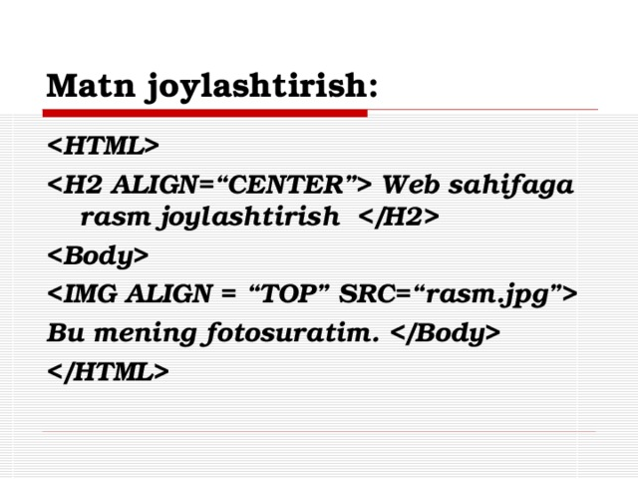
...
1. Gipermatnli markerlash tili nimadan iborat?
Gipermatnli markerlash tili (HTML) — bu veb-sahifalarni yaratish uchun ishlatiladigan standart markerlash tili. HTML hujjatning tuzilishini aniqlaydi va uning turli elementlarini, masalan, sarlavhalar, paragraflar, ro'yxatlar, havolalar, rasmlar va boshqa media elementlarni belgilash uchun teglar tizimidan foydalanadi. HTML ni birinchi marta 1991-yilda Tim Berners-Li taklif qilgan. Taniqli teglar qatoriga `<html>`, `<head>`, `<title>`, `<body>`, `<h1>` dan `<h6>` gacha bo'lgan sarlavha teglar kiradi. HTML 1991-yildan beri bir necha marta yangilangan, hozirgi versiya HTML5 bo'lib, u multimedia va mobil optimizatsiyani qo'llab-quvvatlaydi. HTML boshqa veb-texnologiyalar, masalan, CSS va JavaScript bilan birgalikda ishlatiladi.
t.me/slaydai_bot

Slide 8
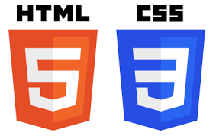
...
HTML hujjatning tuzilishi quyidagi asosiy elementlardan iborat: `<!DOCTYPE html>` HTML5 standartini bildiradi. `<html>` elementi hujjatning boshlanishini belgilaydi va `lang` atributi yordamida tilini ko'rsatadi. `<head>` bo'limida `<title>` sahifa sarlavhasi, `<meta charset="UTF-8">` belgilar kodirovkasi va boshqa meta ma'lumotlar joylashgan. `<link>` yordamida stil jadvallari ulanadi. `<body>` bo'limida hujjatning ko‘rinadigan qismi aniqlanadi: matn, rasmlar, havolalar. Teglar joylashuvi va to‘g’ri joylashtirilishini bilish muhim. Har bir ochilgan tegga mos keluvchi yopilish tegi kerak, masalan: `<p>` va `</p>`. O'z ichida boshqa elementlarni joylash mumkin bo'lgan konteynerlar, masalan `<div>` va `<span>`, sahifa tuzilishini yanada aniqroq qilishga yordam beradi.
t.me/slaydai_bot

Slide 9
...
HTML (HyperText Markup Language) hujjatlarni tuzish uchun asosiy tildir. HTML teglar hujjatlar tarkibini aniqlaydi, masalan, `\<h1>` sarlavha uchun, `\<p>` esa paragraf uchun ishlatiladi. Atributlar teglarga qo'shimcha xususiyatlar qo'shadi, masalan, `class`, `id`, `style`. Teglar ochuvchi (`\<tag>`) va yopuvchi (`\</tag>`) ko'rinishida yoziladi. Misol uchun, `\<a href="https://example.com">Link\</a>` tegida `href` atributi havolani belgilaydi. `\<img src="image.jpg" alt="Description">` tegi rasm joylash uchun ishlatiladi, u yerda `src` atributi rasm faylini ko'rsatadi, `alt` esa rasmning tavsifini beradi. HTML5 bilan yangi teglar, masalan, `\<article>`, `\<section>`, `\<footer>` kiritilgan.
t.me/slaydai_bot

Slide 10
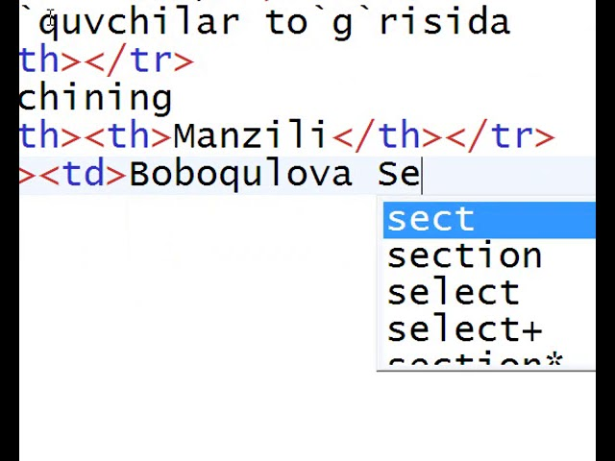
...
4. Matnlarni HTML sahifaga joylashtirish
HTML sahifaga matnlarni joylashtirish jarayoni oson ko'rinishi mumkin, ammo u ma'lum texnik asoslarni talab qiladi. Avvalo, HTML teglari yordamida matnlarni tuzilishini belgilash kerak. `<p>` tegi odatda paragraf matnlari uchun ishlatiladi. Sarlavhalar uchun esa `<h1>`, `<h2>`, va boshqa sariqali teglardan foydalaniladi. Agar matnni ro'yxat shaklida ko'rsatmoqchi bo'lsangiz, `<ul>` yoki `<ol>` teglari bilan birga `<li>` teglari ishlatiladi. Matnlarni quyuq qilish uchun `<strong>` yoki `<b>`, qiyshaytirib ko'rsatish uchun `<i>` yoki `<em>` teglari qo'llaniladi. Sahifadagi matnlar vizual qiyofasini CSS orqali o'zgartirish ham mumkin. Bu jarayonlar veb sahifalar yaratishda asosiy qadamlar hisoblanadi va veb dasturchilar uchun juda muhimdir.
t.me/slaydai_bot

Slide 11
...
"Paragraflar va satr o‘tkazishlar" mavzusida asosan matnni o‘qish osonligini ta’minlash uchun paragraflar va satr o‘tkazishlar muhimdir. Paragraflar bo‘limni aniqlash uchun ishlatiladi va odatda kirish, rivojlanish va xulosa qismi mavjud bo‘lgan tarkibiy tuzilishga ega. Har bir paragraf yangi fikr yoki mavzuni boshlash uchun zarurat bo‘lganda qo‘llaniladi. Satr o‘tkazish esa matnni toza va samarali ko‘rinishga keltirish hamda ko‘z bilan oson kuzatish imkonini beradi. Odatda, yangi paragraf boshida kichik bo‘shliq yoki yetaklanmagan satr qo‘yiladi. Har bir paragrafa 3-5 jumla sig‘ishi lozim va 60-120 so‘z orasida bo‘lishi tavsiya etiladi. Yozuvda qoidalar va uslublar tafovutli bo‘lishi mumkin, biroq umumiy maqsad o‘qiydiganlarning tushunishini osonlashtirishdir.
t.me/slaydai_bot

Slide 12
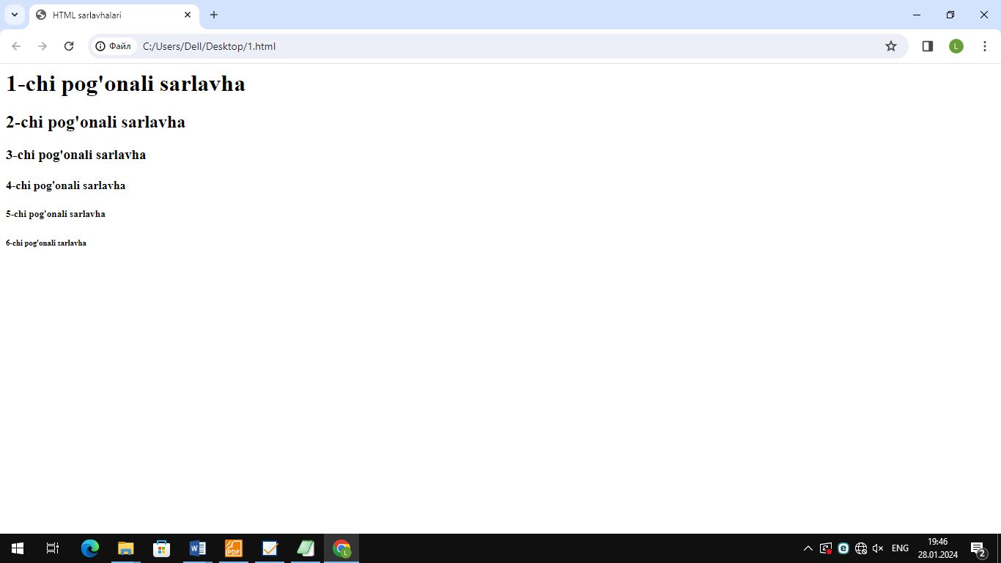
...
t.me/slaydai_bot

